Slide 1
آفات خزن عملي
المحاضرة الأولى

Slide 2
أعراض الإصابة بحشرات المخزن :
ظهور أنواع مختلفة من السوس و الخنافس و الفراشات فوق أكوام الحبوب أو بداخلها أو على أرضية و جدران المخازن .
وجود حبوب مثقوبة و متآكلة من الداخل .
الشعور بالحرارة في كثير من الحالات إذا مدت اليد داخل الكومة مع ظهور مادة دقيقية على اليد بعد سحبها .
وجود بقع سوداء أو سمراء بالحبوب حديثة الإصابة و خصوصا" في حالة الحبوب البقولية .
وجود رائحة كريهة متميزة في الحبوب و الدقيق و خصوصا" في حالة الإصابة بخنافس الدقيق .
تكتل الحبوب و التصاقها بعضها ببعض بسبب الخيوط الحريرية التي تفرزها بعض اليرقات.
وجود حشرات ميتة و جلود الإنسلاخ و مخلفات حشرية مختلطة بالحبوب .
قد تبدو الحبوب سليمة ظاهرة و لكن عند جرشها أو حتى بمجرد فركها باليد تنكسر بعضها و يظهر بداخلها أطوار غير كاملة لحشرات مختلفة أو حشرات كاملة تكون على وشك الخروج .
إضافة الى ذلك توجد تغيرات ظاهرية للحبوب المخزونة المصابة بالحشرات مثل تغير لون الحبوب و رائحتها و مذاقها و ملمسها و كذلك الإصابة الحشرية و الفطرية الظاهرة . و التغيرات غير الظاهرة تتلخص بالتغيرات الكيميائية و الحيوية مثل إنخفاض قوة الإنبات , تغير الحموضة , حدوث تزنخ , تدهور الكلوتين و فقد القيمة الغذائية و الإصابة الحشرية الداخلية .

Slide 3
أنواع الآفات الحشرية في المخازن
يلاحظ في مخازن الحبوب و المواد الغذائية المخزونة حشرات مختلفة تتكيف للمعيشة على الحبوب المخزونة و منتجاتها و كذلك هناك حشرات ثانويــة تكون أقل أهمية في أضرارها , كما يلاحظ حشرات مفترسة و متطفلة إذ تعيش على المواد العضوية المتحللة من المواد المخزونة أو تتغذى على الفطريات التي تنمو عليها و توجد أنواع أخرى تدخل المخازن قادمة من الحقول مع الحبوب أو تدخلها صدفة أو لغرض التشتية , و معظم أنواع الحشرات التي تصيب المواد المخزونة تعود إلى رتب غمدية الأجنحة و حرشفية الأجنحة و خلال معيشتها و تكاثرها تسبب أضرار للمواد المخزونة , و تقسم حشرات المواد المخزونة الى :
آفات أولية : تصيب الحبوب السليمة غير المكسورة مثل الحنطة و الشعير و الرز و الذرة و من أمثلتها سوسة الرز و سوسة الحبوب و ثاقبة الحبوب الصغرى و خنفساء الكادل و عثة الحبوب .
الآفات الثانوية : هي التي تصيب الحبوب غير السليمة و المكسورة و تتغذى عليها و على الجريش و الطحين و الفواكه و الخضروات و اللحوم الجافة و الحليب و منها خنفساء الطحين الحمراء و خنفساء الطحين المتشابهة و عثة حوض البحر المتوسط و عثة الطحين الهندية .
آفات ثالثية : و هي الآفات التي تظهر بشكل طارئ مع الآفات الأولية و الثانوية أو في المخازن غير الصالحة للخزن و نادرا" ما تسبب أضرارا" مباشرة للحبوب . و من أمثلتها الصراصر و الخنافس الأرضية و خنافس الجلود .

Slide 4
أهم الحشرات التي تصيب المواد المخزونة
ثاقبة الحبوب الصغرى Rhizopertha dominica Family : Bastrichidae
Order : Coleoptera
تعتبر هذه الحشرة من أخطر الحشرات لأنها تصبب أضرار بالغة للحبوب و تصيب الحبوب السليمة و لهذا فإنها تصيب الدقيق و الجريش خاصة إذا طالت مدة تخزينها . تدخل اليرقات عمرها الأول من جهة غلاف البذرة و تعيش على محتوياتها فلا يبقى منها غير قشورها و بالإضافة الى ضرر اليرقات فإن الكاملات تتغذى أيضا" على الحبوب و مما يزيد من خطر الحشرة هو كون الحشرة فورية الطيران و تنتشر بسرعة بين الحبوب المخزونة . تتميز الإصابة بهذه الحشرة بالثقوب الكبيرة غير المنتظمة نتيجة خروج الكاملات بعد إكتمال تطورها . الحشرة الكاملة يكون لونها أسود لماع , طولها من 2-3 ملم و رأسها يكون منحني الى الأسفل , الفكوك قوية جدا" تمكنها من ان تحفر بالخشب مباشرة , قرن الإستشعار من النوع الرأسي .

Slide 5
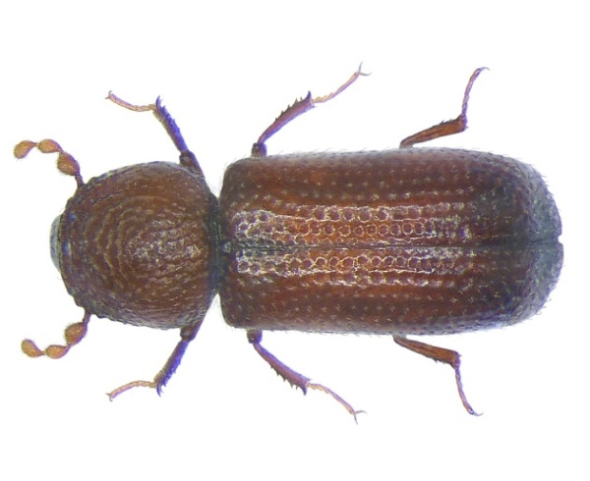

Slide 6
خنفساء الدقيق الحمراء (الصدئية) Tribolium castaneum
خنفساء الدقيق المتشابهة T. confusum
Family : Tenebrinidae
Order : Coleoptera
تعتبر هاتين الحشرتين من الحشرات المخازن الرئيسة التي تنتشر في معظم مناطق العالم و هما يعيشان بالطورين اليرقي و الكامل على الحبوب و مخلفاتها و كذلك الخضروات و الفاكهة الجافة و التبغ و الحشرتين لا تصيبان الحبوب السلسمة بل تعيشان على الحبوب المصابة و الدقيق المصاب بهاتين الحشرتين يصبح ذو رائحة نفاذة نتيجة للإفرازات الغازية التي تفرزها هاتين الحشرتين و كذلك تسبب إنخفاض لزوجة العجين المصنوع من الدقيق المصاب و كذلك انخفاض درجة المطاطية مما يجعله غير صالح لعمل الخبز .

Slide 7
مقارنة بين الحشرتين
خنفساء الدقيق الحمراء | خنفساء الدقيق المتشابهة
تكثر في المناطق الدافئة . ذات لون أحمر قاتم أو بني داكن . حافة الصدر منحنية الى الأسفل . يمكن لها أن تطير . متنوعة الأغذية . قرن الإستشعار من النوع الرأسي . البالغة تعيش أكثر من سنة . | تكثر في المناطق الباردة . ذات لون بني فاتح . لا تطير . حافة الصدر مستقيمة . متنوعة الاغذية . قرن الإستشعار من النوع الصولجاني. البالغة تعيش أكثر من سنة .

Slide 8
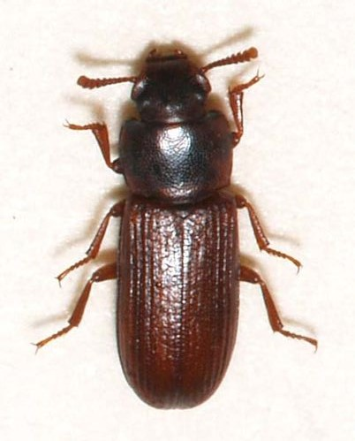
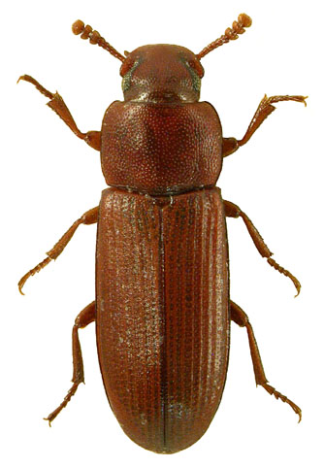
خنفساء الطحين الصدئية خنفساء الطحين المتشابهة

Slide 9
خنفساء الحبوب المجروشة (الكادل)
Tenebroides mauritanies
Family : Ostomidae
Order : Coleoptera
تعتبر من أكبر حشرات المخازن إذ يمكن رؤيتها بالعين المجردة , شكلها مفلطح مستطيل و طولها من 6-11 ملم , لونها يتراوح من اللون البني الى الأسود , جوانب حلقات البطن و الأرجل لونها بني محمر و يحتمي الجسم بغطاء الأجنحة و الرأس يوجد فيه بروزا" أماميا" يمتد مع إتجاه الرأس .
الحشرة من الحشرات المعروفة بإنتشارها الواسع في مختلف أنحاء العالم إذ تةجد في المطاحن و المخازن التي تخزن فيها الحبوب و منتجاتها و كذلك المواد الغذائية , لذلك فهي متنوعة الأغذية . اليرقات و البالغات تسببان الضرر على حد سوا, و تتغذى على الحبوب و تحفر في الأخشاب و من عاداتها السئة إنها تنتقل من حبة الى أخرى مسببة تلف الجنين فقط و بذلك تسبب خسارة للتقاوي . تحفر اليرقات انفاقا" في جدار المخازن الخشبية لتتحول فيها الى عذراء كما تمزق الحشرة بفكوكها القوية مناخل الحبوب في المطاحن .

Slide 10
خنفساء الحبوب المنشارية Oryzaephilus surinensis
Family : Silvaidae
Order : Coleoptera
تعتبر من آفات المخازن واسعة الإنتشار في العالم , إذ تهاجم الحشرات و الريقات و الحبوب و منتجاتها و تتغذى على المنتجات الغذائية النباتية و الحيوانية و تصيب الفواكه الجافة كالتمور المخزونة و اللحوم المجففة كما إنها تتغذى على كثير من انواع الحلويات كالحليب و البسكويت كما إنها تتغذى على الأدوية المخزونة و هذه الحشرة لا تصيب الحبوب السليمة و يمكن ملاحظة الكاملات و اليرقات في جميع أنواع الرزم التي سبق و أن أصيبت بآفات مخزنية أخرى و التي كانت مخزونة بظروف مخزنية سيئة و هذه الحشرة تفضل الأغذية الموضوعة في أكياس أو عبوات أينما وجدت أكثر من الأغذية المعرضة للإستهلاك المباشر .
الحشرة الكاملة ذات لون بني غامق طولها 3 ملم و سميت بخنفساء الحبوب المنشارية أو ذات الصدر المنشاري لإحتواء صدرها على ستة أسنان منشارية على كل جانب و التي تعتبر أهم صفة تصنيفية للحشرة و جسمها المسطح جعلها تتكيف للزحف على سطح البذور و منتجاتها و لا تميل الى الطيران بالرغم من وجود الأجنحة المتطورة فيها .

Slide 11
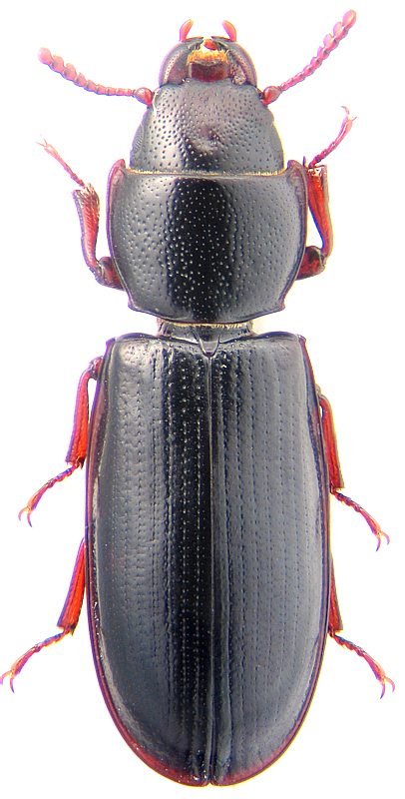
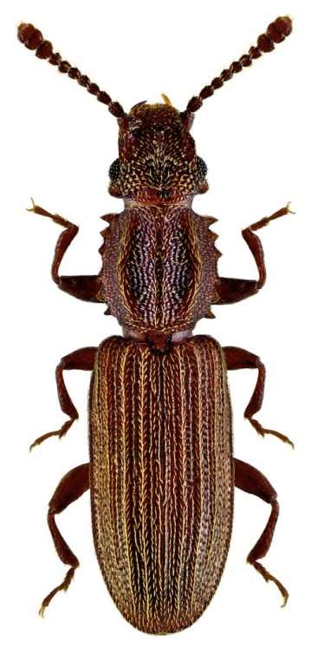
خنفساء الحبوب المجروشة (الكادل) خنفسار الحبوب المنشارية

